Slide 1










Slide 2
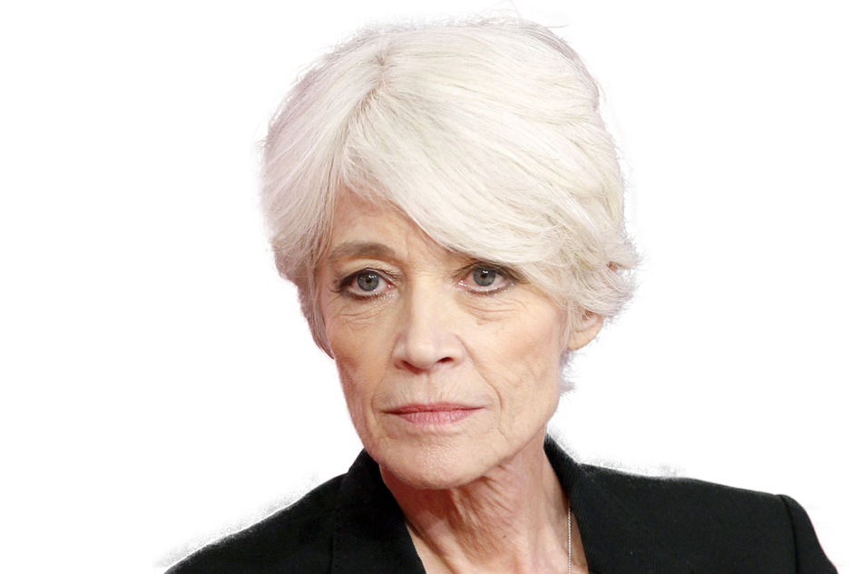
01. Tu Ne Dis Rien
02. Le temps de l'amour
03. L'Amour D'Un Garcon
04. Saurai-je ?
05. On se plaît
06. Pars
07. Le Premier Bonheur du jour
08. Et Meme
09. Nous Étions Amies
10. Ça a raté
11. J'aurais voulu
12. Dans Le Monde Entier
13. Pas Gentille
14. Mon Amie La Rose
15. L'Amour S'En Va
16. Pourtant Tu M'Aimes
17. L'Amour ne dure pas toujours
18. J'ai jeté mon cœur
19. Il est parti un jour

Slide 3











































